Slide 1
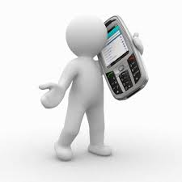


Co zrobić żeby dostać świadczenie?
Zgłosić szkodę do InterRisk
Telefoniczne
za pośrednictwem
InterRisk Kontakt
22 212 20 12
Biuro
UBEZPIECZENIA
Przeworsk
ul.Gimnazjalna 1
tel. 607-04-99-55
Tradycyjnie:
Pisemnie na adres:
InterRisk TU S.A.
Vienna Insurance Group
SU VE DLS NNW,
Al. Jerozolimskie 162, 02-342 Warszawa
Osobiście w dowolnej jednostce InterRisk
Elektronicznie:
Online przez
Portal Klienta InterRisk
Pocztą elektroniczną szkody@interrisk.pl
Formularz zgłoszenia szkody do pobrania na
www.interrisk.pl

